Slide 1
CHỦ ĐỀ 12
PHÉP CỘNG, PHÉP TRỪ TRONG PHẠM VI 1000
BÀI 59:
PHÉP CÔNG (KHÔNG NHỚ) TRONG PHẠM VI 1000

Slide 2


Thứ sáu ngày 29 tháng 3 năm 2024
Toán
Vở
Toán
Luyện tập (tr 81, 82)

Slide 3
1
Đặt tính rồi tính ?
326 + 253 432 + 261 732 + 55 643 + 50
326
253
432
261
732
55
643
50
+
+
+
+
579
693
787
693

Slide 4
Thứ sáu ngày 1 tháng 4 năm 2022
Toán
Vở
Toán
Luyện tập (tr 81, 82)
Bài 1:
326
432
732
643
+
+
+
+
253
261
55
50
579
693
787
693

Slide 5
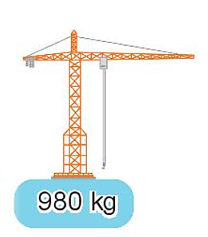
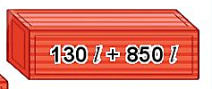
2
Tìm kết quả của mỗi phép tính
879 l
879 kg
980 l
980 kg
=
=
850kg + 130 kg
130l + 850l
658kg + 234kg
234l + 645l

Slide 6
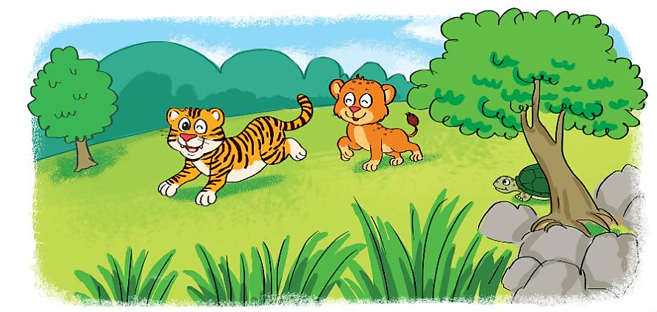
3
Tại khu bảo tồn động vật, sư tử con cân nặng 107kg,
hổ con nặng hơn sư tử con 32kg. Hỏi hổ con cân nặng
bao nhiêu ki-lô-gam ?
Tóm tắt:
Sử tử con: 107kg
Hổ con nặng hơn 32kg
Hổ con: … kg
107kg
?kg
Bài giải
Hổ con nặng số ki-lô-gam là:
107 + 32 = 139 (kg)
Đáp số: 139kg

Slide 7
Thứ sáu ngày 1 tháng 4 năm 2022
Toán
Vở
Toán
Luyện tập (tr 81, 82)
Bài 1:
Bài 3:
Bài giải
Hổ con nặng số ki-lô-gam là:
107 + 32 = 139 (kg)
Đáp số: 139 kg

Slide 8

Đức vua trồng một vườn hoa hồng tặng hoàng hậu, trong đó có 424 cây hoa hồng đỏ. Số cây hoa hồng trắng nhiều hơn số cây hoa hồng đỏ là 120 cây. Hỏi có bao nhiêu cây hoa hồng trắng?
4
Tóm tắt:
Hoa hồng đỏ: 424 cây
Hoa hồng trắng hơn: 120 cây
Hoa hồng trắng: ….? cây
?kg
107kg
Bài giải
Có số hoa hồng trắng là:
424 + 120 = 544(cây)
Đáp số: 544 cây

Slide 9
Thứ sáu ngày 1 tháng 4 năm 2022
Toán
Vở
Toán
Luyện tập (tr 81, 82)
Bài 1:
Bài 3:
Bài 4:
Bài giải
Có số cây hoa hồng trắng là :
424 + 120 = 544 (cây)
Đáp số: 544 cây

Slide 10

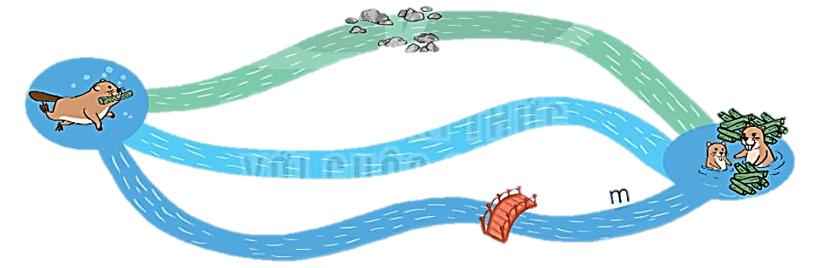
5
Từ vị trí của hải li có ba dòng nước bơi về tổ như hình vẽ sau:
481m
994
513m
900m
211m
778m
989
a, Số ?
Dòng nước chảy dưới cây cầu dài m.
Dòng nước chảy qua bãi đá dài m.
?
989
b, Hải li về tổ theo dòng nước nào ngắn nhất?.
?
994
→ Dòng nước dài 900m

Slide 11


Củng cố - dặn dò
Rèn kĩ năng cộng không nhớ trong phạm vi 1000
Xem trước bài sau :“Phép cộng (có nhớ) trong phạm vi 1000” trang 83,84”

Slide 12





Tạm biệt và hẹn gặp lại
các con vào những tiết học sau!

